Slide 1
AKKA.NET 이야기
박상만

Slide 2
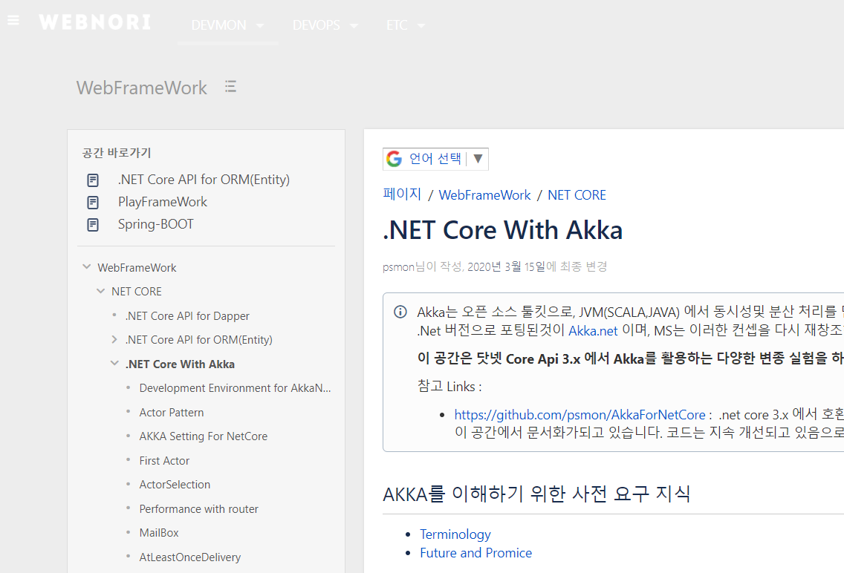
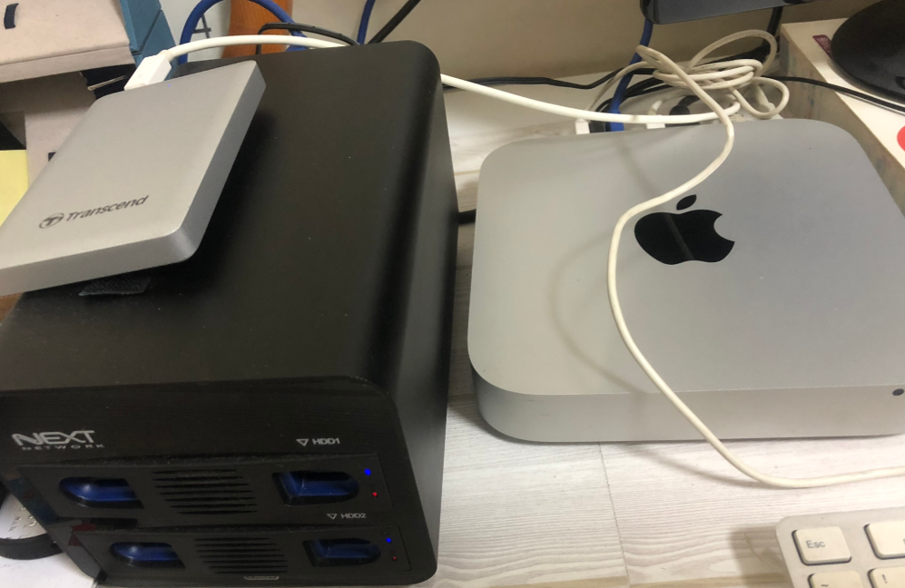
자기소개
맥미니에 우분투 설치하여
웹노리 운영하는 개발자
Link : http://wiki.webnori.com

Slide 3

자기소개
루나소프트 다니는중
AKKA는 남는시간에 연구중

Slide 4

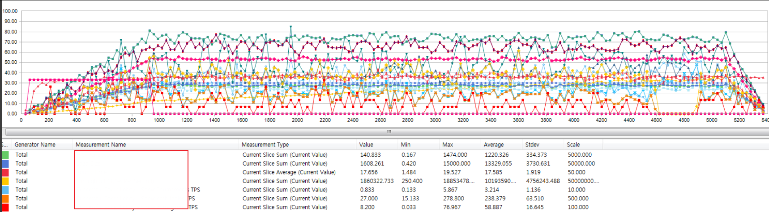
AKKA를 상용서비스에서 올려보았나요?
북미 Top3급 온라인 포커 서버에서 사용함 –위키등재
고난의 성능검증을 통해 득도를 함(굽신 커뮤니케이션 스킬만-통과좀)
JVM버전의 AKKA를 이용함

Slide 5

AKKA.NET을 시작하게된이유?
.Net이 리눅스를 제대로 지원하기 시작(NetCore)
분산 메시지 처리 기술을 찾게됨
단순한 포팅버전이아니라,제대로 기술지원
JAVA/SCALA/C# 진영에서 동일한 컨셉 분산처리기술 사용가능
https://petabridge.com/

Slide 6
AKKA.NET 단점
국내 Netcore 이용층이 얇다.
분산처리를 직접 구현 하려는 개발자도 드물다.
AKKA포함 AKKA.NET을 이용하는 국내개발자를 찾기힘들다.
유일한 장점은 희소성에 있다.

Slide 7
AKKA 오해
어렵다? 클러스터를 이해하고 설계하는것 자체가 어려움,분산처리 기능이 있는SaaS를 이용하는것도 방법
Kafka가 짱? AKKA는 KAFKA와 목적이 다르며, AKKA의 Stream은 Kafka를 잘이해하고 있고 더 우아하게 연동할수 있다. “alpakka-kafka”을 검색하여 잠깐만 살펴봐도 Kafka의 활용수준을 높일수 있을것이다.
AKKA가 아니여도된다. AKKA에 제공하는 분산처리 컨셉은 오늘날에도 사용되는 방식이며 AKKA에서 출발한것만은 아니다.(언랭의영향을받았고 이것은 또한 다른 분산네트워크 동시성 처리에대해 영향을 주었다)
오해 받을게없다? 국내에는 잘알려지지 않았고 잊혀져가고 있기때문에 실은 오해 받을게 없다.
그럼 오해를 만들기위해 AKKA를 알아보자~

Slide 8
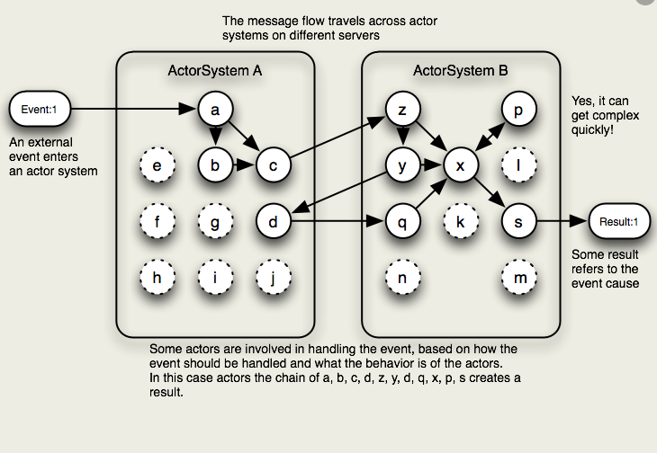
AKKA Actor System
액터 시스템은 작고 가벼운 액터를 계층구조로 만들수 있다.
액터주소를 통해 어떠한 액터도 서로간 직접 대화가 가능하다.
로컬 전송(a->c)와 리모트 전송 (c->z) 전송구현 코드가 동일하며 클러스터로 확장시에도 마찮가지이다. 여러분의 멀티 Task 로컬코드를 구조변경없이 분산처리할수 있는가?

Slide 9
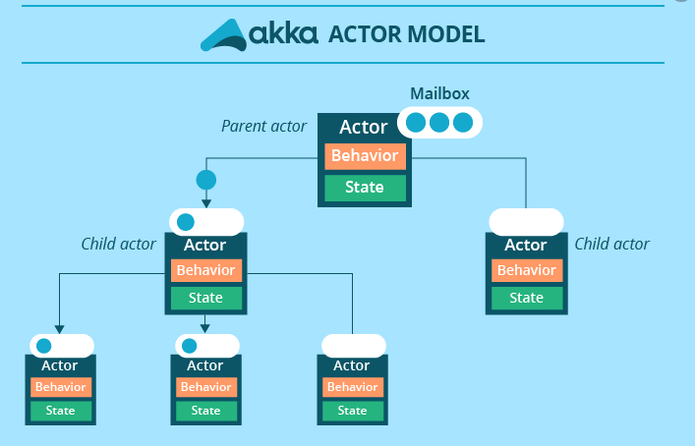
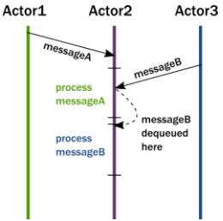
액터
모든 단일 액터는 자체 메시지큐가 존재하며 순차처리를 보증한다.
액터의 어떠한 상태도 공유할수 없으며,메시지를 통해서만 상태값 변경및 획득가능

Slide 10
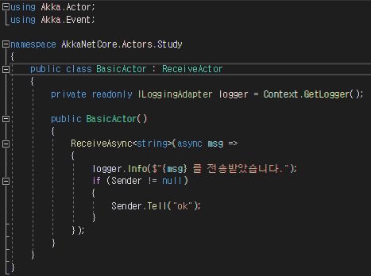
기본 액터구현
패턴매칭 기법을 사용하여 메시지 분기를 깔끔하게할수 있으며,전송방법 또한 심플하다.
결과를 알필요없는경우 basicActor.tell(“안녕”);
결과를 즉시 알아야하는 경우
await basicActor.ask(“여보세요?”);

Slide 11
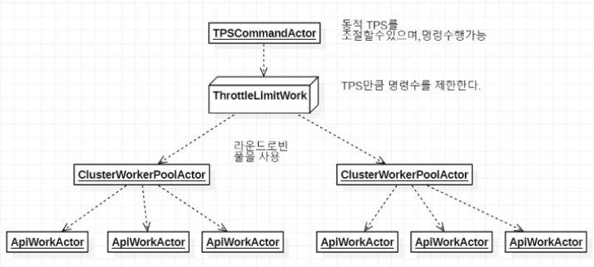
라우팅
다양한 라우터를 제공하며 코드변경없이 조합및 변경하여 성능 설계가능
라우터 : 분기되는 방식
라우티 : 분기된 녀석들이 도달하는 곳

Slide 12
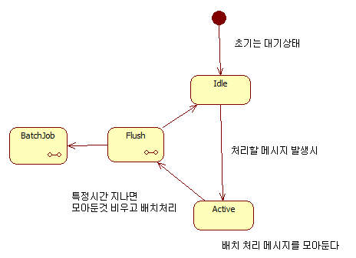
유한 상태머신 액터
FSM을 이용하여 액터의 처리방식을 변경할수 있다.
실시간 메시지 벌크 배치를 쉽게 구현할수 있다.

Slide 13
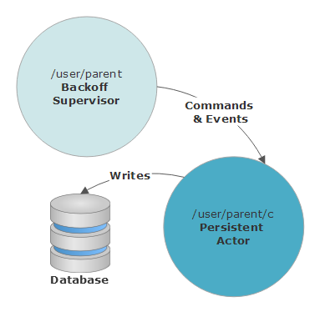
Persistent 액터
실시간 이벤트를 상태화할수 있고 어떠한 저장소에 저장할수 있다.
이벤트 소싱을 간단하게 도전할수 있다.

Slide 14
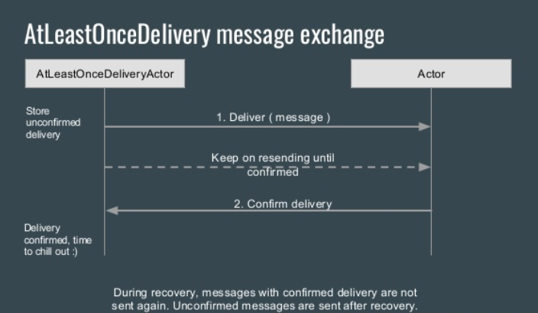
메시지 전송 보장
AtLeastOnceDelivery(적어도 한번전송)을 지원함으로 정확하게 한번 전송에 가까운 기능을 구현할수 있다.
Kafka의 Offset을 통한 전송보장 수준및 방식과 유사

Slide 15
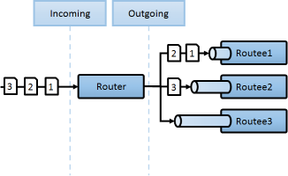
MailBox
덜바쁜 녀석에게 전송 가능하다.
중요메시지는 우선순위를 높여 우선순위 역적 가능(긴급우편)

Slide 16
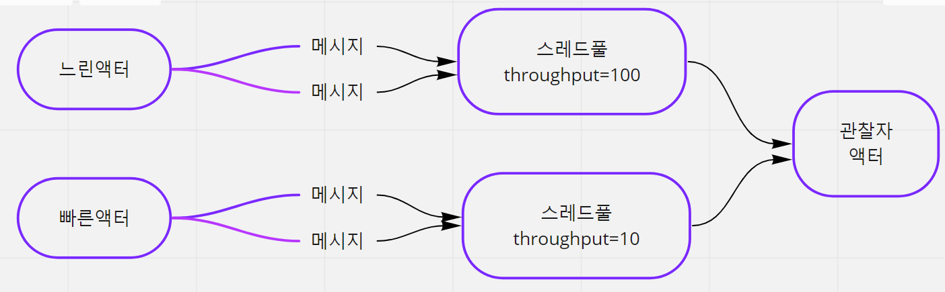
Dispatcher
모든 액터는 동시처리를 위한 커스텀한 스레드풀 지정가능(성능전략)
멀티스레드 프로그래밍을 할필요 없으나,심플하게 튜닝가능하며 그에 준하는 동시성 처리가가능하다.

Slide 17
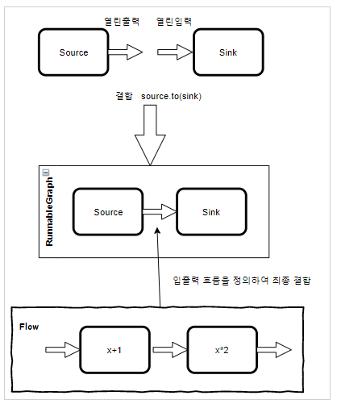
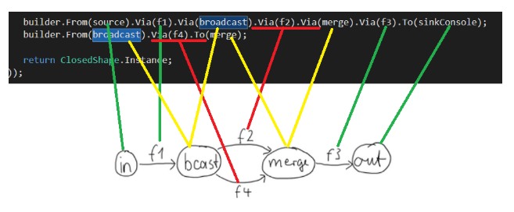
Akka Stream Graph
복합적인 비동기 연산처리를, 그래프로 디자인 가능하다.
필요하면 조절기를 달아서, 속도를 조절할수 있다.
스트림 처리를위한 Backpressure는 모든 StreamAPI들이 준수하고 있고 활용가능

Slide 18
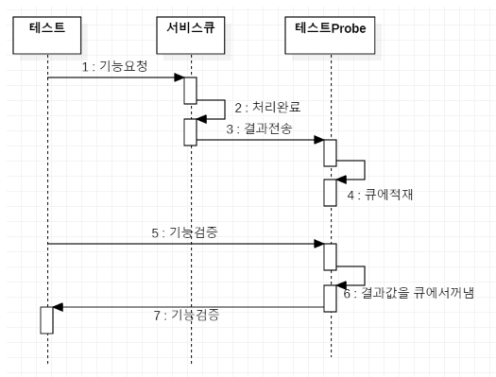
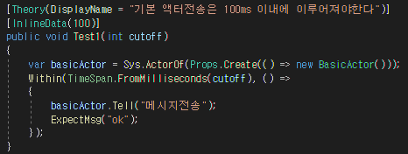
메시지 유닛 테스트
실시간 메시지를 검사하는 유닛테스트 방법을 제공한다.

Slide 19
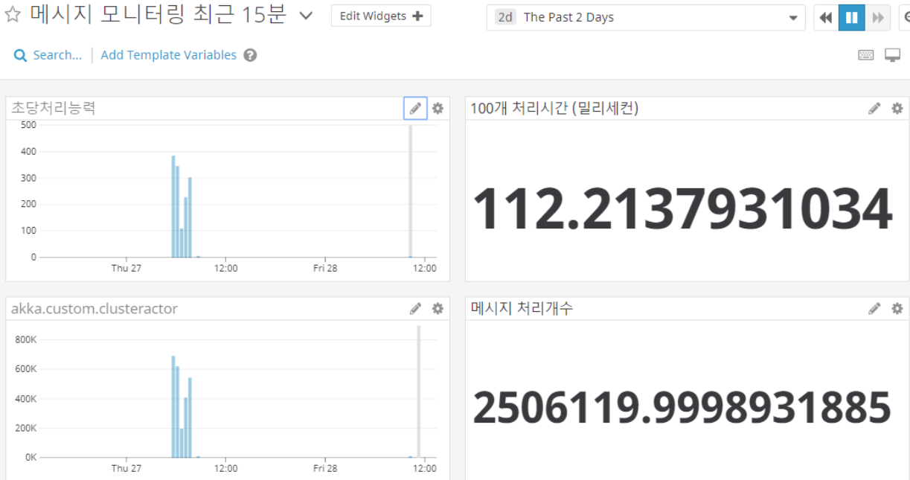
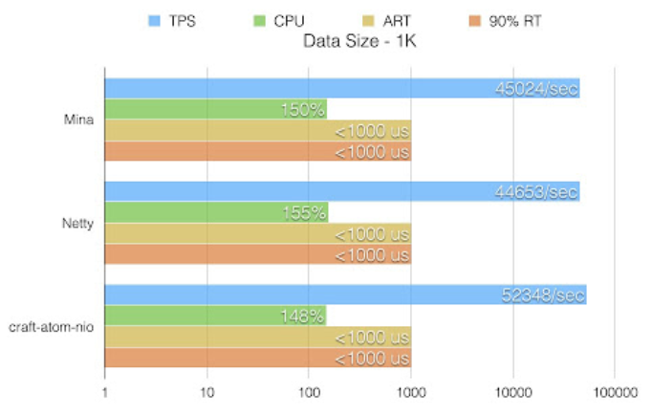
성능모니터링
다양한 성능 모니터링 툴과 연동가능 메시지 단위 측정가능
AKKA Remote 기본 전송모듈은 Netty에 기반하며,필요하면 교체가능

Slide 20
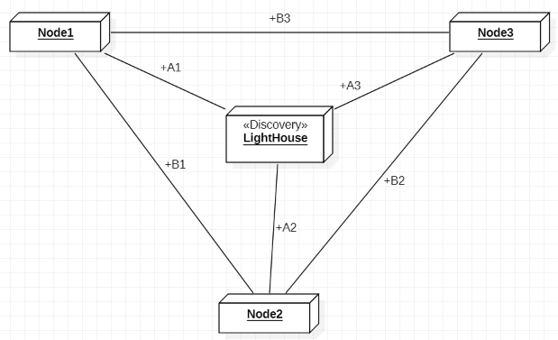
클러스터
분산처리 완성판은 클러스터화이다.
ActorSystem(Node)은 P2P통신으로 단일지점 병목점이 없다.

Slide 21
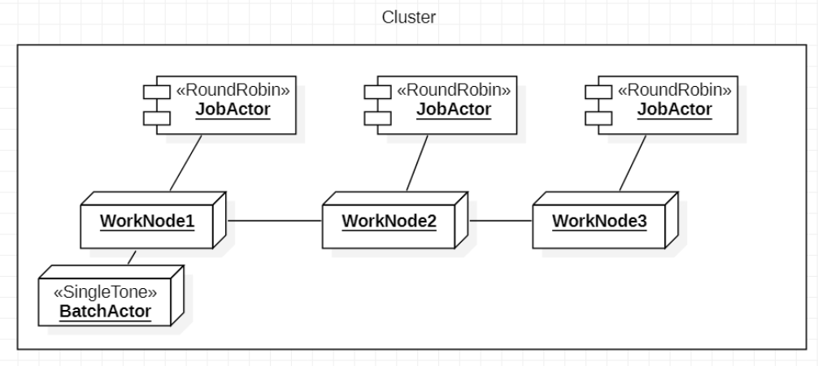
싱글톤 클러스터
시스템내에 유일한 싱글톤 객체는 식상하다. 클러스터내에 단하나만 존재할수 있는 싱글톤 클러스터를 생성할수 있다.
싱글톤 역할을 하는 노드가 내려가면, 준비된 다른노드가 그 역할을 바로 수행할수 있다.

Slide 22
마치며
클러스터를 이용만 할것인가? 설계에 구현을 반영할것인가?
단순하게 DB처리만 전달할것인가? 이벤트에 도메인기능을 반영할것인가?
.NetCore +AKKA를 더알고 싶다면 다음 링크로, 단순하게 샘플수준의 코드가 아니라 작동가능한 유용한 사례를 꾸준하게 검증하고 유닛테스트화 중에있습니다.
http://wiki.webnori.com/display/webfr/.NET+Core+With+Akka
https://github.com/psmon/AkkaForNetCore
스크롤 해주셔서 감사합니다.

